Slide 1
Computer Organization & Design 实验与课程设计
Computer Organization & Design
实验八
CPU设计-中断
施青松
Asso. Prof. Shi Qingsong
College of Computer Science and Technology, Zhejiang University
zjsqs@zju.edu.cn

Slide 2
Course Outline
实验目的与实验环境
实验任务
实验原理
实验操作与实现
Notes:
Rudimentary logic functions=基本的逻辑函数

Slide 3
实验目的
1. 深入理解CPU结构
3. 学习如何提高CPU使用效率
3. 学习CPU中断工作原理
4. 设计中断测试程序

Slide 4
实验环境
实验设备
1. 计算机（Intel Core i5以上，4GB内存以上）系统
2. Spartan-3 Starter Kit Board/Sword开发板
3. Xilinx ISE14.4及以上开发工具
材料
无

Slide 5
Course Outline
实验目的与实验环境
实验任务
实验原理
实验操作与实现
Notes:
Rudimentary logic functions=基本的逻辑函数

Slide 6
实验任务：选修
1. 扩展实验七CPU中断功能
修改设计数据通路和控制器
兼容Exp07数据通路增加中断通路
增加中断控制
修改或替换Exp07的数据通路及控制器
扩展CPU中断功能
非法指令中断；
算术溢出中断；
外部中断；
此实验在Lab7的基础上完成
2. 设计CPU中断测试方案
3. 设计CPU中断测试程序

Slide 7
Course Outline
实验目的与实验环境
实验任务
实验原理
实验操作与实现

Slide 8
CPU organization
Digital circuit
General circuits that controls logical event with logical gates --Hardware
Computer organization
Special circuits that processes logical action with instructions -Software
Data input
Control unit
Control signals
Datapath
Data output
Status input
Status signals
Control output

Slide 9
MIPS中断结构
协处理器CP0
MIPS用来辅助的部件
处理异常
存储器管理
系统配置
其他片上功能
常用CP0寄存器
寄存器 | 编号 | 作用
BadVAddr | 8 | 最近内存访问异常的地址
Count | 9 | 高精度内部计时计数器
Compare | 11 | 定时常数匹配比较寄存器
Status(SR) | 12 | 状态寄存器、特权、中断屏蔽及使能等，可位控
Cause | 13 | 中断异常类型及中断持起位
EPC | 14 | 中断返回地址
Config | 16 | 配置寄存器，依赖于具体系统

Slide 10
CPO传输指令
控制寄存器访问指令
读CP0指令mfco
mfc0 rt,rd：GPR[rt] <= CP0[rd]
写CP0mtco指令
mtc0 rd，rt：GPR[rd] <= CP0[rt]
Op=6bit | rs=00000 | rt=5bit | Rd=5bit | =11个0
0x10 | 0 | rt | rd | 00000 000000
Op=6bit | rs=00000 | rt=5bit | Rd=5bit | =11位0
0x10 | 4 | rt | rd | 00000 000000

Slide 11
中断相关指令
异常返回
eret
PC <= EPC；(CP0的Cause和Status寄存器有变化)
系统调用
syscall
EPC = PC+4; PC <= 异常处理地址; Cause和Status寄存器有变化
参数：
$v0=系统调用号：Fig B-9-1
$a0~$a3、$f12，返回在$v0
Op=6bit | 1 | 19bit | FUN
0x0 | 1 | 000 0000 0000 0000 0000 | 011000
Op=6bit |  | 20bit | FUN
0x0 |  | 0000 0000 0000 0000 0000 | 0011000

Slide 12
状态寄存器：Status(SR)
31 | 15 8 |  |  |  |  |  |  |  |  | 4-3 |  | 1 | 0
 |  |  |  |  |  |  |  |  |  | KSU | ERL | EXL | IE
保留 | IM7-IM0 |  |  |  |  |  |  |  |  | 特权级别 | 错误级别 | 异常级别 | 异常允许
IE： IE=1全局中断使能
EXL：异常设置，强制CPU进入内核模式并关闭中断，优先级高于IE
ERL：数据错误设置，进入内核模式并关闭中断，优先级高于IE
IM7-0：8个中断屏蔽位，6个外中断，2个软中断。没有优先级
KSU：00=内核态、01=监管模式、10=用户态。优先级低于EXL和ERL

Slide 13
Cause寄存器
31 |  | 15 8 |  |  |  |  |  |  |  |  | 6 |  |  |  | 2
分支延时 | 保留 | 中断挂起位 IP0~IP7 |  |  |  |  |  |  |  |  | 异常编码 ExcCode
ExcCode | 名称 | 异常产生原因
0 | Int | 外中断（硬件）
4 | AdEL | 地址错误异常（L/S)
5 | AdES | 地址错误异常（存储)
6 | IBE | 取指令的总线错误
7 | DBE | L/S的总线错误
8 | Sys | 系统调用异常
9 | Bp | 断点异常
10 | RI | 非法指令异常
11 | CpU | 没有实现的协处理器
12 | Ov | 算术上溢异常
13 | Tr | 陷阱
15 | FPE | 浮点

Slide 14
MIPS中断响应
初始化
设置SR：关中断 IE=0， KSU ERL EXL=00 0 0
系统初始化
设置SR：开中断 IE=1，设置IM7-0
中断响应
硬件保存断点：EPC←PC+4
硬件修改PC：PC←向量 、硬件关中断
中断服务：保护寄存器、开中断*、服务、恢复寄存器
开中断*
返回：eret （硬件修改Cause和Status寄存器）

Slide 15
中断数据通路和控制器
数据通路
需要增加CP0的Cause和Status寄存器
必须增加EPC寄存器及EPC←PC+4通路
增加mfc0、 mtc0和eret指令通道
控制器
增加中断检测电路
增加异常检测电路
中断响应控制
CP0传输控制

Slide 16
典型处理器中断结构
Intel x86中断结构
中断向量：000～3FF，占内存最底1KB空间
每个向量由二个16位生成20位中断地址
共256个中断向量，向量编号n=0～255
分硬中断和软中断，响应过程类同，触发方式不同
硬中断响应由控制芯片8259产生中断号n(接口原理课深入学习)
ARM中断结构
固定向量方式(嵌入式课程深入学习)
异常类型 | 偏移地址(低) | 偏移地址(高)
复 位 | 00000000 | FFFF0000
未定义指令 | 00000004 | FFFF0004
软中断 | 00000008 | FFFF0008
预取指令终 | 0000000C | FFFF000C
数据终止 | 00000010 | FFFF0010
保留 | 00000014 | FFFF0014
中断请求(IRQ) | 00000018 | FFFF0018
快速中断请求(FIQ) | 0000001C | FFFF001C

Slide 17
Course Outline
实验目的与实验环境
实验任务
实验原理
实验操作与实现

Slide 18
简化中断设计：ARM模式
ARM中断向量表
简化中断设计
采用ARM中断向量(不兼容MIPS)
实现非法指令异常和外中断
设计EPC
半兼容MIPS*
Cause和Status寄存器
设计mfc0、mtc0指令
向量地址 | ARM异常名称 | ARM系统工作模式 | 本实验定义
0x0000000 | 复位 | 超级用户Svc | 内核模式
0x0000004 | 未定义指令终止 | 未定义指令终止Und | RI内核模式
0x0000008 | 软中断（SWI） | 超级用户Svc | Sys系统调用
0x000000c | Prefetch abort | 指令预取终止Abt | Reserved自定义
0x0000010 | Data abort | 数据访问终止Abt | Ov
0x0000014 | Reserved | Reserved | Reserved自定义
0x0000018 | IRQ | 外部中断模式IRQ | Int外中断（硬件）
0x000001C | FIQ | 快速中断模式FIQ | Reserved自定义

Slide 19
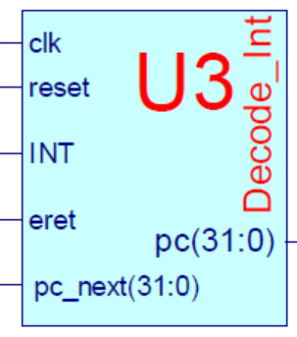
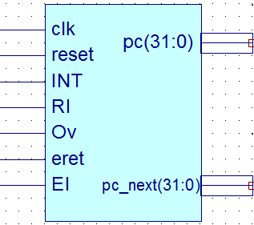
设计方案参考：DataPath
DataPath修改
CPU复位时IE=0，EPC=PC=ox00000000
IE=中断使能(重要)
修改PC模块增加(ARM模式)
EPC寄存器，INT触发PC转向中断地址
相当于硬件触发Jal，用eret返回
增加控制信号INT、RFE/eret
INT宽度根据扩展的外中断数量设定
修改DataPath增加(MIPS模式)*
RI、Ov、EI
Cause和Status
增加Cause和Status通道
增加Wt_Data通道
增加控制信号CP0_Write
注意：INT是电平信号，不要重复响应
ARM中断模块
MIPS中断模块

Slide 20
设计方案参考：控制器
控制器修改
ARM模式(简单)
仅增加eret指令
中断请求信号触发PC转向，在Datapath模块中修改
MIPS模式(可独立模块)*
扩展mfc0、mtc0指令译码
增加Wt_Write通道选择控制
增加CP0_Write
增加控制信号eret、RI、CP0_Write
中断调试
首先时序仿真
物理验证
用BTN[0]触发调试：静态或低速
用计数器counter1_OUT调试：动态或高速
动态时注意死锁

Slide 21
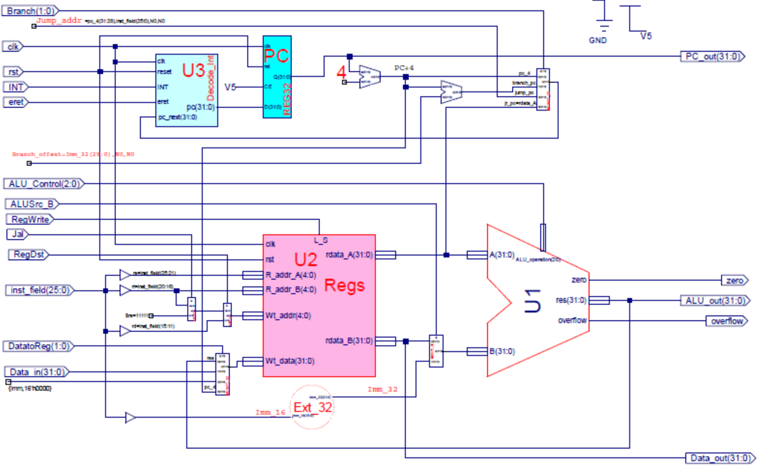
增加简单中断后的DataPath
中断

Slide 22
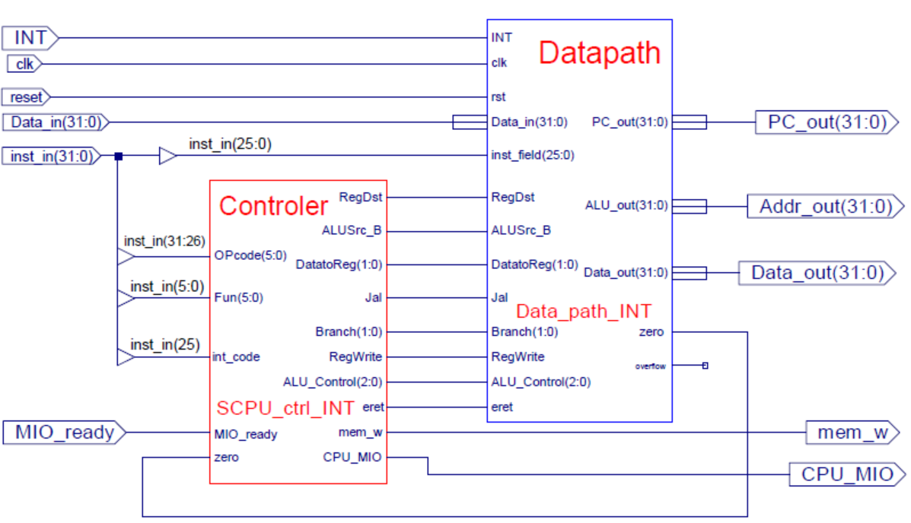
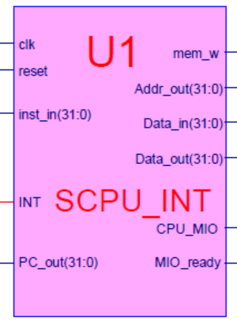
增加中断后的CPU模块
注意修改模块逻辑符号
SCPU_INT.sym、SCPU_ctrl_INT.sym和Data_path_INT.sym

Slide 23
思考题

Slide 24
END

